Slide 1
স্বাগতম

Slide 2
শিক্ষক পরিচিতি
১। আয়েশা বেগম
২। সাহেদা কুলসুম
৩। কামরুন্নাহার
৪। মূর্শিদা খানম
৫। মোঃমনিরুজ্জামান ভূইয়া

Slide 3
পাঠ পরিচিতি
দ্বিতীয় শ্রেণিঃ গণিত
পাঠঃ যোগ-২অঙ্কের সংখ্যা।
পাঠ্যাংশঃ যোগ [ হাতে না রেখে ]
সময়ঃ ৪০ মিনিট।
তারিখঃ ০৭। ০৫। ২০১৮

Slide 4
শিখন ফল
৯,১,১ উপকরণ ব্যবহার করে যোগ করতে পারবে।[যোগফল হবে অনুর্ধব ১০০]
৯,২,১ হাতে না রেখে দুই সংখ্যা বিশ্বিষ্ট অঙ্ক উপর নিচে ও পাশাপাশি যোগ করতে পারবে।[যোগফল অনুর্ধব ১০০]

Slide 5
চলো এখন আমরা একটি ছড়া শুনব
দুইয়ে দুইয়ে চার হয় পাঁচ হয় না ,দুইয়ে দুইয়ে পাঁচ হলে যোগে মিলবেনা............

Slide 6
যোগ
(হাতে না রেখে)

Slide 7
বাস্তব ধারনা
বলতো দেখি এখানে কয়টি মার্বেল আছে ?
=
২
=
বলতো দেখি এখানে কয়টি কাঠি আছে ?
২
=
তাহলে এখানে কয়টি মার্বেল ও কাঠি আছে ?
৪

Slide 8
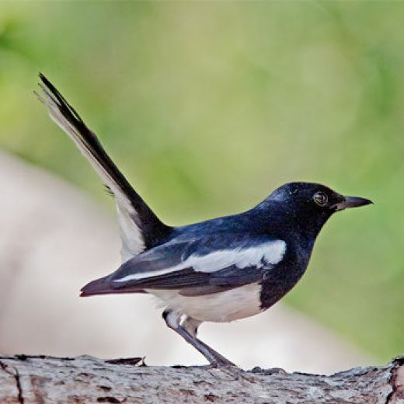
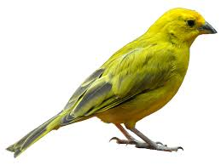
পাঁচ
চার
দুই
তিন

Slide 9
২+২=
৩+৩=
৪
৩
+
৩
১
+

Slide 10
দলীয় কাজ
১।শাপলা দল
২।গোলাপ
৩+৩ =৬
৩
২ +১=
৩
৪
২
২
৬
৫

Slide 11
একক কাজ
₊
= ৭
৪ ৩
চক বোর্ড ব্যবহার মাধ্যমে

Slide 12
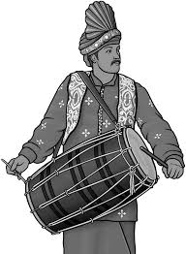
এসো আমরা এখন একটি গান শুনব

Slide 13
মূল্যায়ন
ক.২+৪= খ.৫+৫=
৬
১০

Slide 14
ধন্যবাদ
(সবাইকে)

